Slide 1


Projeto I
S C Coders – G4 Turma 4

Slide 2
Desenvolvedores
Alan
Anderson
Ronald
Rafael Okamoto
Thiago dos santos Freitas - 987278000

Slide 3
Objetivo
Seguir especificações do cliente para entregar produto que atinja as expectativas com um produto de qualidade que entrega as soluções necessárias.
Resolver problema com um produto rápido, ágil e simples.

Slide 4
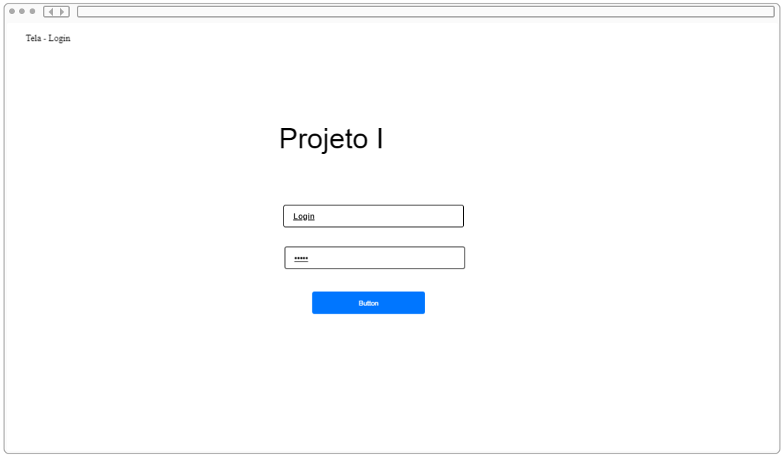
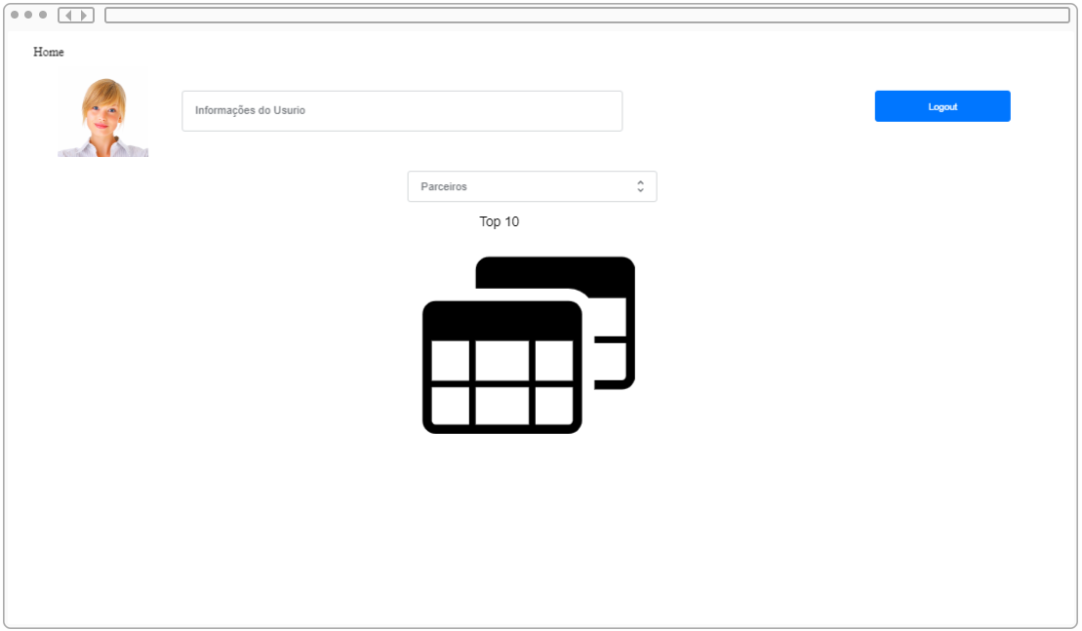
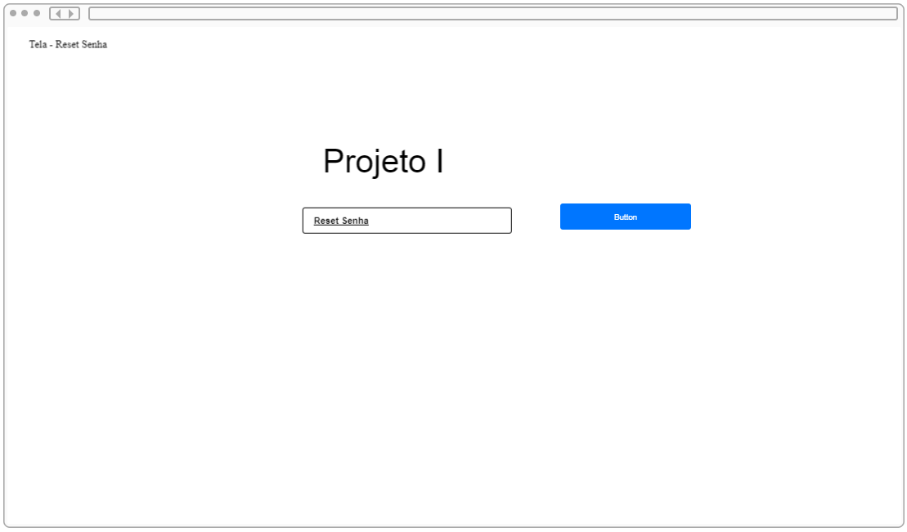
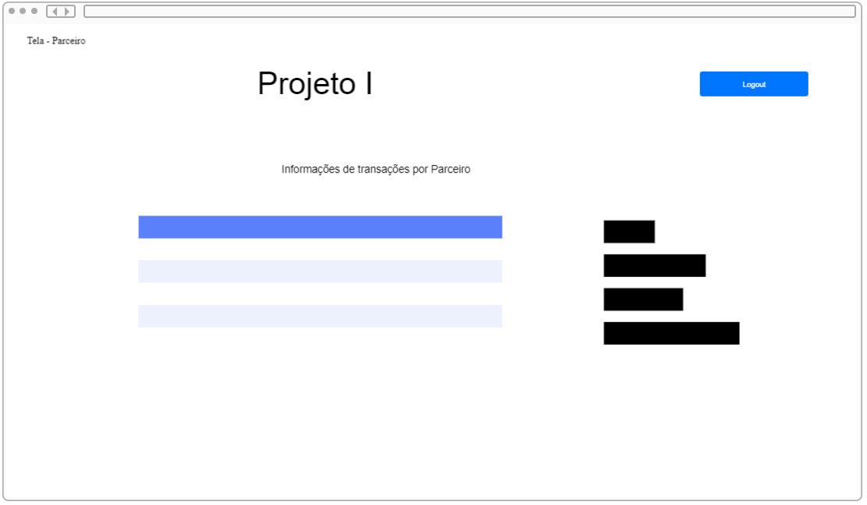
Prototipagem

Slide 5
Hands On
#SERAQUEVAI?

Slide 6
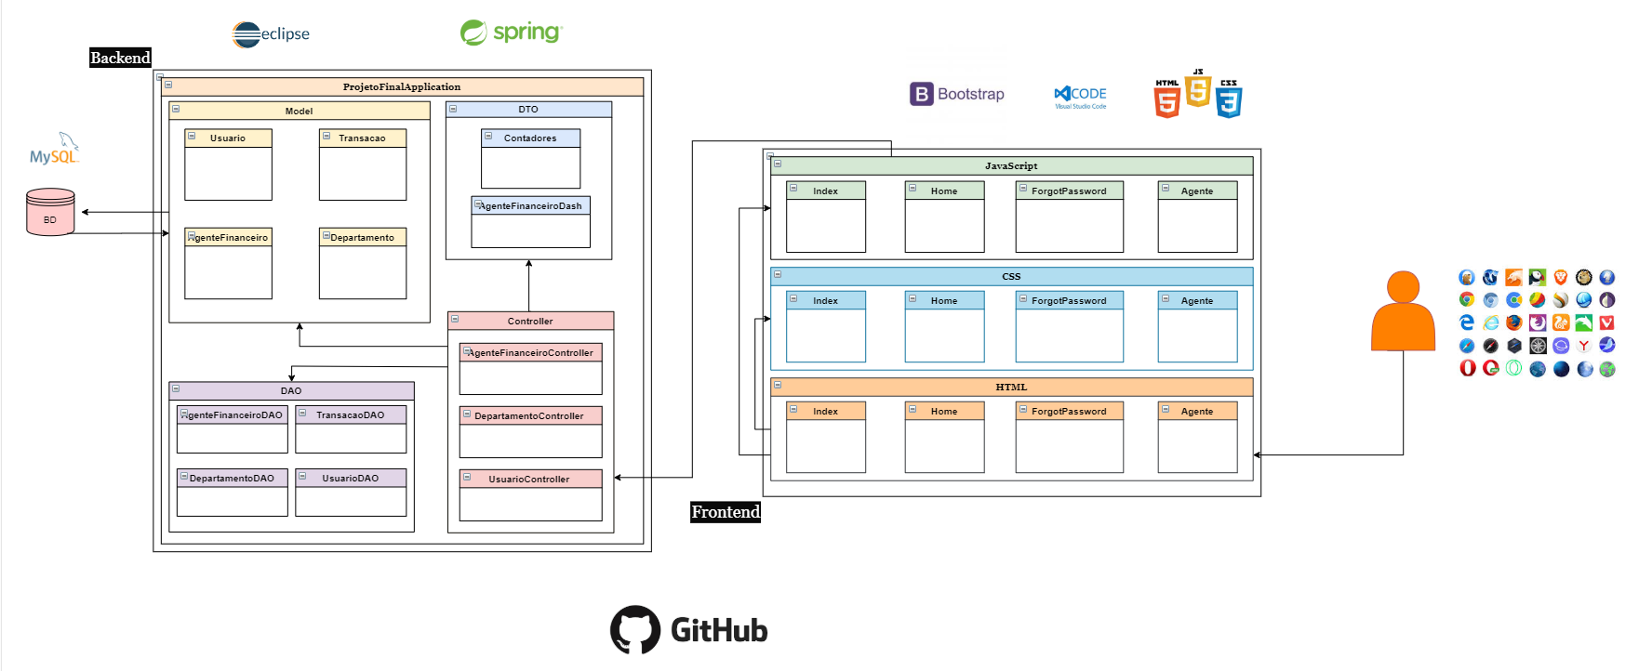
Desenho da solução

Slide 7

Projeto I
Agredecimento ao Time GAMA Academy. Em particular ao professor ISIdro por todo conhecimento apresentado e ao time que trabalhou com foco e empenho para entregarmos o projeto no tempo acordado com o cliente.

